Slide 1
分组密码的工作模式
二、分组密码的工作模式
二、分组密码的工作模式
一、国产分组密码算法SM4
（一）算法概况
（二）加密算法
（三）密钥扩展算法
（四）解密算法
（五）算法设计原理
（六）算法安全性
（一）电子密码本模式
（二）密码分组链接模式
（三）密码反馈模式
（四）输出反馈模式
（五）计数器模式

Slide 2
我国密码分级：
①核心密码：
用于保护党、政、军的核心机密。
②普通密码：
用于保护国家和事企业单位的低于核心机密而高于商业机密的密码信息。
③商用密码：
用于保护国家和事企业单位的非机密的敏感信息。
④个人密码：
用于保护个人的隐私信息。
前三种密码均由国家密码管理局统一管理。
Notes:
核心密码和普通密码用来保护国家秘密信息；
商用密码用来保护不属于国家秘密的信息，公民、法人和其他组织可以依法使用商用密码保护网络与信息安全。

Slide 3
我国商业密码政策
①统一领导：
国家密码管理局统一领导。
②集中管理：
国家密码管理局办公室集中管理。
③定点研制：
研制只允许定点单位进行。
④专控经营：
经许可的单位才能经营。
⑤满足使用：
国内各单位都可申请使用。

Slide 4

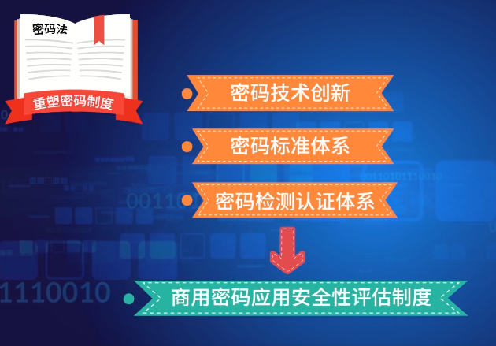
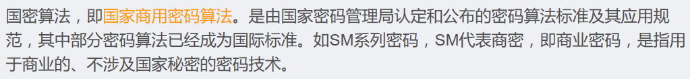

Slide 5
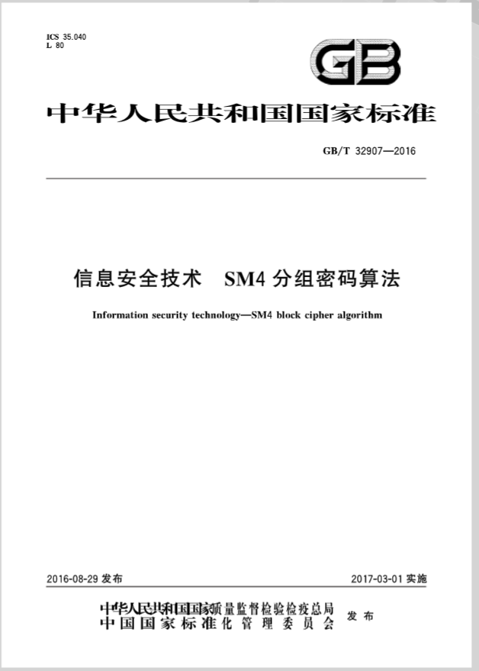
2006年国家密码管理局首次提出SM4
2012年3月被列入密码行业标准（GM/T 0002-2012）
2016年8月被列入国家标准（GB/T 32907-2016）
2016年10月进入ISO标准的学习期
2017年10月进入补篇草案
2021年6月正式成为ISO/IEC国际标准
Notes:
SM4，原名SMS4算法，作为我国官方公布的第一个商用密码算法，目前在无线局域网中广泛使用。

Slide 6
对称密码
加密算法和解密算法使用同一初始密钥。算法结构相同，子密钥使用次序不同。
分组密码
明文和密文128bits，初始密钥128bits
扩展Feistel结构
迭代32轮，软件及硬件都能快速地加解密。

Slide 7
1. 加密总流程
明文分组：128比特
轮迭代：32轮
反序变换
密文分组：128比特

Slide 8
1. 加密总流程
明文分组：128比特
轮迭代：32轮
反序变换
密文分组：128比特
K
密钥扩展

Slide 10
1. 加密总流程
i表示迭代次数(i=0,1,…,31)
X= X₀||X₁||X₂||X₃
X_{i+4}← X_{i}⊕T(X_{i+1}, X_{i+2}, X_{i+3}, rk_{i} )
Y= Y₀||Y₁||Y₂||Y₃ =X₃₅||X₃₄||X₃₃||X₃₂

Slide 11
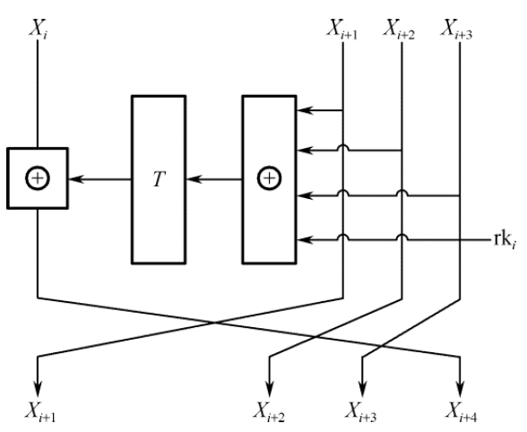
2. 轮函数F的加密过程

Slide 12
2. 轮函数F的加密过程—函数T
函数T由非线性变换τ和线性变换L组成
L
τ
Notes:
以初始置换IP为例，将输入的第58比特，移到输出的第1比特位置上，输入的第50比特，移到输出的第2比特。（行对应的是1,2,3,4,5,6,7,8）

Slide 13
2. 轮函数F的加密过程—函数T
非线性变换τ
B= τ(A)
τ

Slide 14
2. 轮函数F的加密过程—函数T
非线性变换τ

Slide 15
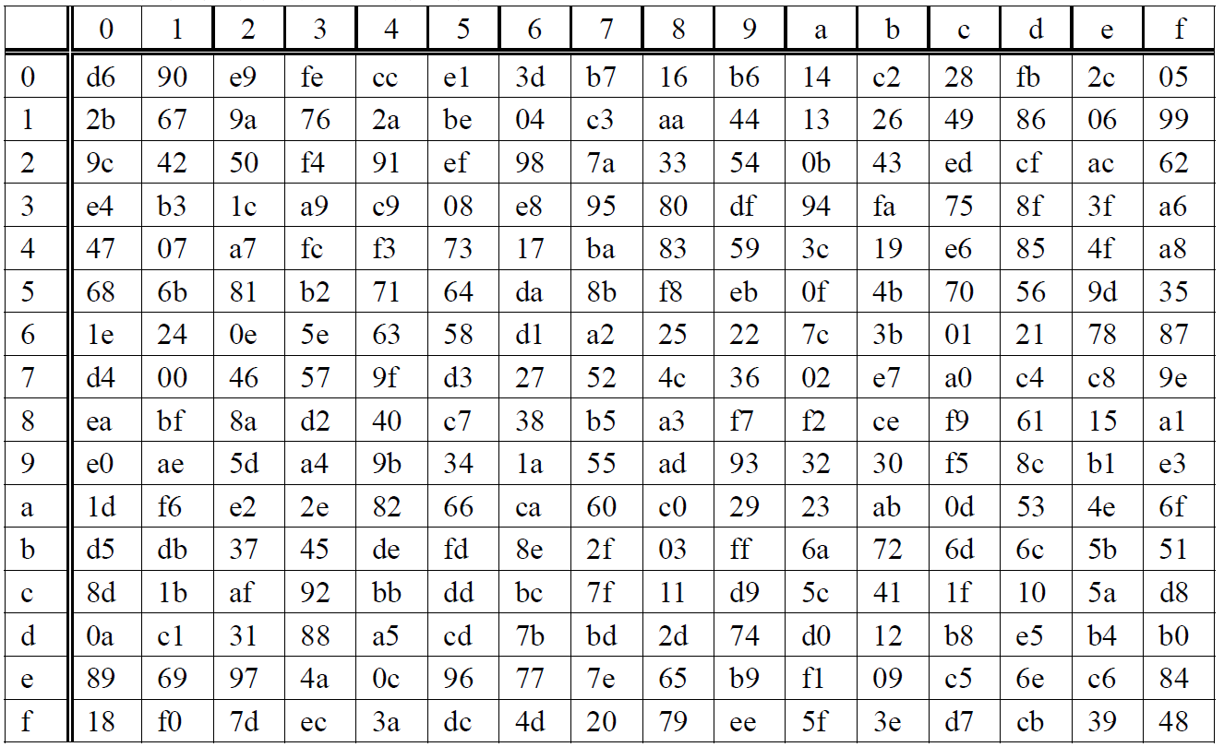
0x84

Slide 16
2. 轮函数F的加密过程—函数T
线性变换L
C=L(B)=B⊕(B<<<2)⊕(B<<<10)⊕(B<<<18)⊕(B<<<24)
Notes:
B为8比特

Slide 17
2. 轮函数F的加密过程—函数T
线性变换L
例1：若B=0x12345678，则C=L(B)是多少？
C=L(B)=B⊕(B<<<2)⊕(B<<<10)⊕(B<<<18)⊕(B<<<24)
B
0001
0010
0011
0100
0101
0110
0111
1000
B
<<<2
0100
1000
1101
0001
0101
1001
1110
0000
B
<<<10
1101
0001
0101
1001
1110
0000
0100
1000
B
<<<18
0101
1001
1110
0000
0100
1000
1101
0001
B
<<<24
0111
1000
0001
0010
0011
0100
0101
0110
L
(
B
)
1010
1010
0100
1110
1001
0011
0101
0111
C=0xAA4E9357

Slide 18
1. 算法准则
子密钥间不存在明显的统计相关性
没有弱密钥
由加密密钥可以直接生成任何一个子密钥
Notes:
在密钥扩展算法的设计上，SM4分组密码算法满足以下准则：

Slide 19
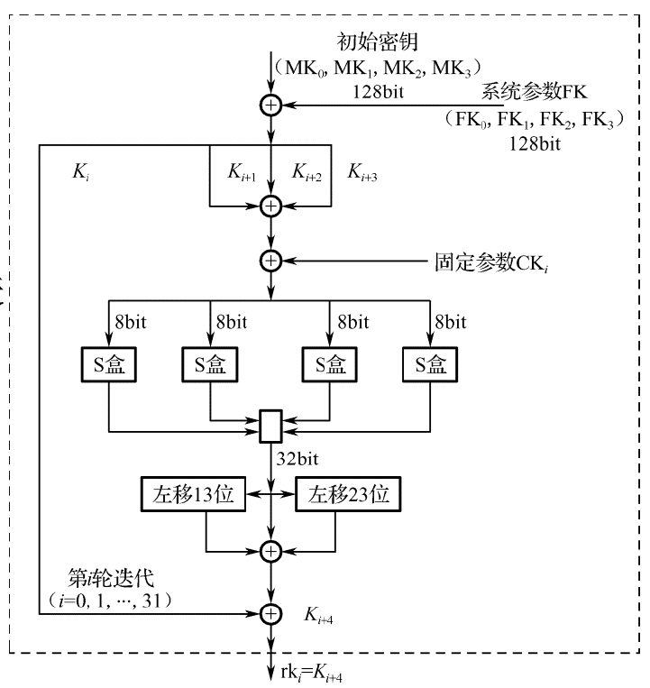
2. 密钥扩展算法流程
种子密钥128比特
(MK₀, MK₁, MK₂, MK₃)
轮密钥生成方法
(K₀, K₁, K₂, K₃)=
(MK₀⊕FK₀ , MK₁⊕FK₁ ,
MK₂⊕FK₂, MK₃⊕FK₃ )
rk_{i}=K_{i+4}=K_{i}⊕
T’(K_{i+1}⊕K_{i+2}⊕K_{i+3}⊕CK_{i})
T’
Notes:
这里提一下T’和T之间的差别，重点说明非线性变换相同，不同在于线性变换L的移位参数不同
这里的“左移” 表示“左循环移位”

Slide 20
加密过程中轮函数F
L:[0,2,10,18,24]
密钥扩展算法中轮密钥
L:[0,13,23]

Slide 21
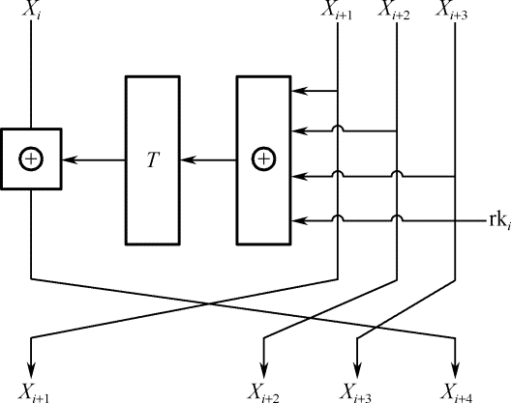
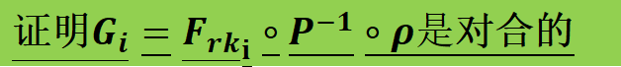
证明$G_{i}={F_{rk}}_{i}∘P^{−1}∘ρ是$对合的
Notes:
提问互动：Frki是不是对合变换？P是不是对合变换？反序变换是不是对合变换？
先说明：反序变换和Frki是对合的
令gi=Frki P-1 是对合的即可。Rou是对合的，Frki是对合的

Slide 22
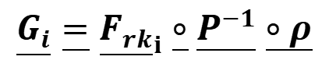
$$G_{i}={F_{rk}}_{i}∘P^{−1}∘ρ$$

Slide 24
加密和解密使用相同的算法
加密：
解密：
二者不同仅在于
输入不同
子密钥的次序相反
加密：rk₀, rk₁, rk₂, … , rk₃₁
解密：rk₃₁, rk₃₀ , … , rk₀

Slide 25
广义Feistel结构
f函数选取的多样性
加解密结构的一致性
Feistel结构的局限性
组件结构
非线性部件：4个8比特的S盒
线性部件：采用异或和循环移位的方式设计
Notes:
线性部件：
便于硬件实现，只有异或和循环移位；
在安全性上，达到了二元矩阵能够达到的最大分支数。扩散快，安全性高。

Slide 26
攻击方法 | 攻击轮数 | 时间复杂度 | 数据复杂度 | 存储复杂度
差分攻击 | 23 | 2^{126.7} | 2¹¹⁸ | 2^{120.7}
线性攻击 | 23 | 2¹²² | 2^{126.54} | 2^{120.7}
多维线性 攻击 | 23 | 2^{122.7} | 2^{122.6} | 2^{120.6}
不可能差分攻击 | 17 | 2¹³² | 2¹¹⁷ | -
零相关线性攻击 | 14 | 2^{120.7} | 2^{123.5} | 2⁷³
积分攻击 | 14 | 2^{96.5} | 2³² | -
矩形攻击 | 18 | 2^{96.5} | 2³² | -
Notes:
弱密钥就是使密码强度变弱的密钥，在弱密钥下，算法在不知道密钥的情况下，就能解密，这和我们前面说的算法要求，C—P在不知道密钥下，是困难的相违背。

Slide 27
国际标准
中国标准
典型算法
DES
SM4
算法结构
Feistel
结构
非平衡
Feistel
结构
分组长度
64
比特
128
比特
64
比特
密钥长度
128
比特
（有效
56
比特）
迭代轮数
16
32
实现性能
软件实现慢，硬
软硬件均快
件实现快
安全性能
较低
较高

Slide 28
分组密码的工作模式
二、分组密码的工作模式
二、分组密码的工作模式
一、国产分组密码算法SM4
（一）算法概况
（二）加密算法
（三）密钥扩展算法
（四）解密算法
（五）算法设计原理
（六）算法安全性
（一）电子密码本模式
（二）密码分组链接模式
（三）密码反馈模式
（四）输出反馈模式
（五）计数器模式

Slide 29
秘书M用SM4算法对表单每项依次加密
Trudy将这些密文块的顺序调整了一下
员工姓名 | 年终奖（元）
Alice (E1 C9 90 6A 8F A5 11 17) | 8000 (B5 FA 20 10 C8 41 F0 61)
Bob (36 4C F6 EF 84 9D 00 22) | 12000 (13 B9 6A 2F DE 21 94 1A)
Trudy(42 19 A2 56 5B 2B CC 2C) | 3000 (04 47 99 0F 49 40 81 50)
员工姓名 | 年终奖（元）
Alice (E1 C9 90 6A 8F A5 11 17) | 3000 (04 47 99 0F 49 40 81 50)
Bob (36 4C F6 EF 84 9D 00 22) | 8000 (B5 FA 20 10 C8 41 F0 61)
Trudy(42 19 A2 56 5B 2B CC 2C) | 12000 (13 B9 6A 2F DE 21 94 1A)
Notes:
单纯地依赖一个具体的分组密码算法来对数据的保护是不够的，还需要以分组密码算法为基础构建一个密码系统

Slide 30
分组密码的工作模式：根据不同的数据格 式和安全性要求，以一个具体的分组密码算法为基础构造一个分组密码系统的方法。
分组密码的工作模式应当力求简单，有效和易于实现。
采用适当的工作模式来隐蔽明文的统计特性、数据的格式等，降低密文被删除、重放、重排、插入和伪造成功的机会。
Notes:
分组密码在加密时，明文分组长度是固定的，而实际应用中，待加密消息的数据量是不确定的， 数据格式可能是多种多样的，为了能在各种应用场合下使用分组密码，NIST公布了AES算法的5种工作模式。分组密码工作模式就是：根据不同的数据格式和安全性要求，以一个具体的分组密码算法为基础，构造一个分组密码系统的方法。
分组密码工作模式的应用背景：多次使用相同的密钥对多个分组加密，会引发许多安全问题。为了应对不同场合，因而需要开发出不同的工作模式来增强密码算法的安全性。

Slide 31
（一）电子密码本模式(ECB，Electronic Code Book)
（二）密码分组链接模式(CBC，Clipher Block Chaining)
（三）密码反馈模式(CFB，Cipher Feedback)
（四）输出反馈模式(OFB，Output Feedback)
（五）计数器模式（CTR, Counter Mode）
Notes:
NIST推荐了以下五种分组密码工作模式

Slide 32

1. 加密
P_{i}
C_{i}
Notes:
32
ECB（Electronic Code book，电码本）模式是分组密码的一种最基本的工作模式。在该模式下，待处理信息被分为大小合适的分组，然后分别对每一分组独立进行加密或解密处理。

Slide 33
2. 解密
Notes:
33

Slide 34
3. 特点
此前明文分组
当前密文分组 当前明文分组
此后明文分组
C_{i} = E_{K}(P_{i})
Notes:
34

Slide 35
3. 特点
当前密文分组只与当前明文分组相关
操作简单，可以并行实现
误差传递小：
一个密文块损坏➔
对应明文块无法恢复
适合于传输短信息
信息块可被替换、重排、删除、重放，对明文的主动攻击是可能的
同样明文或密文信息多次出现造成信息泄露
无法隐藏明文的模式信息
Notes:
35
2. ECB模式作为一种基本工作模式，具有操作简单，易于实现的特点。同时由于其分组的独立性，利于实现并行处理，并且能很好地防止误差传播。
另一方面由于所有分组的加密方式一致，明文中的重复内容会在密文中有所体现，因此难以抵抗统计分析攻击。
因此，ECB模式一般只适用于小数据量的字符信息的安全性保护，例如密钥保护。
ECB模式中，明文分组与密文分组是一一对应的关系，因此，如果明文中存在多个相同的明文分组，则这些明文分组最终都将被转换为相同的密文分组。这样一来，只要观察一下密文，就可以知道明文存在怎样的重复组合，并可以以此为线索来破译密码，因此ECB模式是存在一定风险的。
如：某银行的转账请求数据由以下3个分组构成。分组1=付款人的银行账号分组2=收款人的银行账号分组3=转账金额。现在需要A账户给B账户转账100，但是如果将分组1和分组2的密文进行调换，就会使账户B给账户A转账100。这种情况就是在不需要破解密文的情况下，就能操纵明文。

Slide 36


原始图片
ECB加密图片

Slide 37
1. 加密
Notes:
CBC模式(Cipher Block Chaining Mode)：为了克服ECB工作模式的安全性缺陷，避免同一个明文分组重复出现时，密文也相同，我们可以这样做，
IV（初始向量）：IV的选择必须具有不可预测性。可以采用PRG或计数器加密的模式生成IV。
这种模式是使用最频繁的工作模式
当前的加密信息与此前所有的都有关。

Slide 38
2. 解密

Slide 39
3. 特点
此前明文分组
当前密文分组 当前明文分组
此后明文分组
C_{i}= E_{K}(P_{i}⊕C_{i-1}), C₀=IV
Notes:
39

Slide 40
3. 特点
当前密文分组还与此前的明文分组有关
信息块不容易被替换、重排、删除、重放，对明文的主动攻击困难
用IV改变第一个明文块，相同明文生成不同密文，能隐藏明文模式信息
适合于传输长度大于一个分组的数据
加密没有并行实现算法，解密呢？
误差传递：
一个密文块损坏➔
两个明文块无法恢复
Notes:
40
优点：①每一次加密都需要前一个密文块参与，明文中微小的改变都会使后续所有密文改变；②无法从密文看出明文的规律。安全性得以提高。目前，CBC是最为常用的工作模式。缺点：①由于每次加密都需要前一个密文参与，所以无法并行加密，只能串行加密，加密速度受到限制。但是只要有两个相邻的密文块，就可以解密出后一个密文块的明文，比如知道密文2和密文3，就可以解密出明文3。所以解密是可以并行执行的。②改变某个密文块，只会影响当前和下一个解密出的明文，不会影响后续解密过程。
CBC模式解密可以实现并行，加密不行；
一个密文块损坏，当前明文以及下一个明文块无法恢复
误差传递：当前发生一个错误，当前及其后的误差全错。

Slide 41

原始图片
CBC加密图片

Slide 42
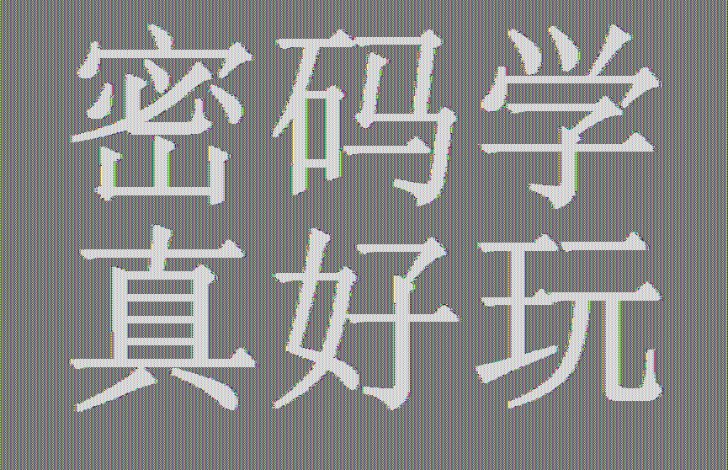
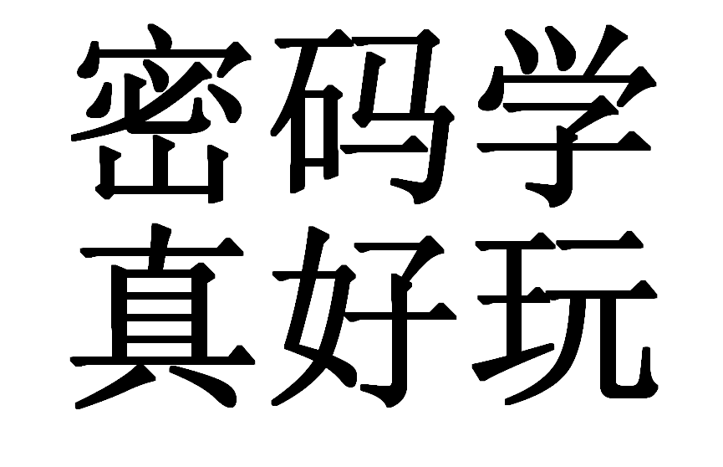

ECB模式加密图片
原始图片
CBC模式加密图片
Notes:
若待加密消息需按字符、字节或比特处理时，前面两种工作模式就不能满足了，
例如数据库加密要求加密时不能改变明文的字节长度，这时就要以明文字节为单位进行加密了

Slide 43
1. 加密
S_{i}为移位寄存器，每次左移 j比特(如8比特)
C_{i} = P_{i}⊕(E_{K}(S_{i})的高j位)；S_{i}= (S_{i-1}<<j)|C_{i-1}
Notes:
CFB模式(Cipher Feedback Mode)：实际上，该模式牺牲了运算能力来换取流密码的形式

Slide 44
2. 解密
P_{i} = C_{i}⊕(E_{K}(S_{i})的高j位)； S_{i}= (S_{i-1}<<j)|C_{i-1}

Slide 45
3. 特点
P_{i}的长度 ≠ 分组算法的分组长度
分组密码 ➔自同步流密码
具有自同步能力
能隐藏明文的模式信息
适用于用户数据格式的需要
加密没有并行实现算法
数据加密的速率降低
误差传递大：
一个密文块损坏➔
多个明文块无法恢复
Notes:
45
Cipher feedback，密文反馈模式。CFB模式与前3种模式都不同，CFB模式不直接加密明文，而是将前一个密文使用秘钥Key再加密后，与明文异或，得到密文。同样，第一个密文需要初始向量IV加密得到。
观察解密步骤，可以发现与CB解密步骤类似，直到两个相邻的密文就可以解密出后一个明文，所以解密过程可以并行。CFB将块加密变成自同步流密码模式（关于流密码可参考文章最开始部分）。在CFB模式中，明文数据可以是任意比特长度m，相应得到的密文也是m比特，因此明文不用分成固定比特的数据块，整体明文也不用填充。CFB模式可以被逐比特加密，因此可以将CFB模式看作是一种使用分组密码来实现流密码的方式。优点：①.隐藏了明文模式;②分组密码转化为流模式;③可以及时加密传送小于分组的数据;缺点：①不利于并行计算;②误差传送：一个明文单元损坏影响多个单元;③唯一的IV;
Ci通过Si影响后面的明文块
在序列密码中，密钥流由密钥流发生器f产生：zi=f(k,si)，这里的si是加密器中存储器（记忆元件）在i时刻的状态。根据加密器中的记忆元件si的存贮状态是否依赖于明文字符，序列密码可进一步分成同步和自同步两种。如果si独立于明文字符则称为同步流密码，否则称为自同步流密码。

Slide 46
1. 加密
S_{i}为移位寄存器，每次左移 j 比特(如8比特)
C_{i}=P_{i}⊕(E_{K}(S_{i})高j位); S_{i}=(S_{i-1}<<j)|(E_{K}(S_{i-1})高j位)

Slide 47
2. 解密
P_{i}=C_{i}⊕(E_{K}(S_{i})高j位); S_{i}=(S_{i-1}<<j)|(E_{K}(S_{i-1})高j位)
Notes:
CFB模式(Cipher Feedback Mode)：为了克服CFB的错误传播，可以采用OFB来克服模式，没有链接的依赖性。

Slide 48
3. 特点
P_{i}的长度 ≠ 分组算法的分组长度
分组密码 ➔同步流密码
可以预处理，也可在线处理
能隐藏明文的模式信息
误差传递小：
一个密文块损坏➔
对应明文块无法恢复
没有并行实现算法
不具有自同步能力，要求系统保持严格的同步
Notes:
48
分组密码变为了一个同步流密码，
OFB模式能从密文比特错误中得以恢复，但在丢失密文后就无法实现自同步了，这是因为丢失密文比特会破坏密钥流的编排。

Slide 49
1. 加密
C_{i}= P_{i}⊕E_{K}(CTR+i) 1≤i≤n
Notes:
Counter mode，计数器模式。CTR模式与OFB模式类似，它通过加密“计数器”的连续值来生成下一个密钥流块。计数器可以是任何保证长时间不会产生重复序列的函数。使用简单的确定性输入函数曾经是有争议的;批评者认为，“故意将密码系统暴露在已知的系统输入中是一种不必要的风险。”然而，目前CTR模式被广泛接受，任何问题都被认为是底层分组密码的一个弱点，无论其输入是否存在系统偏差，这种分组密码都是安全的。CTR模式具有类似于OFB的特性，但在解密期间也允许随机访问属性。CTR模式非常适合在可以并行加密块的多处理器机器上运行。此外，它不存在影响OFB的短周期问题。
CTR模式可以看出OFB模式的简化版本。
Nonce+i，这里的nonce是一个固定的初值，类似于IV

Slide 50
2. 解密
P_{i}= C_{i}⊕E_{K}(CTR+i) 1≤i≤n

Slide 51
3. 特点
高效率：操作简单，可以并行处理多块明密文的加解密
可处理任意长度的数据
随机访问性
可证明安全性
简单性：不使用解密算法
Notes:
51
CTR 模式被广泛用于 ATM 网络安全和 IPSec应用中，
■ 预处理：算法和加密盒的输出不依靠明文和密文的输入，因此如果有足够的保证安全的存储器，加密算法将仅仅是一系列异或运算，这将极大地提高吞吐量。
■ 随机访问：第 i 块密文的解密不依赖于第 i-1 块密文，提供很高的随机访问能力。可以随机访问某一明文或者密文分组进行部分加密和解密（数据库要求）
■ 可证明的安全性：能够证明 CTR 至少和其他模式一样安全（CBC, CFB, OFB, ...）
■ 简单性：与其它模式不同，CTR模式仅要求实现加密算法，但不要求实现解密算法。对于 AES 等加/解密本质上不同的算法来说，这种简化是巨大的。

Slide 52
加密模式 | 特点 | 应用
 | 简单、高速 安全性最弱 | 适合加密较短的信息，比如密钥
 | 安全性有增强 误差传递较大 | 适合对明文的格式无特殊要求，不容易丢明文信号的环境
 | 流密码 安全性较强 | 适合对明文的格式有特殊要求，容易丢密文信号的环境
 | 流密码 误差传递小 | 常用于卫星通信中的加密，即不易丢信号，但信号特别容易错
 | 高效率 随机访问特性 | 用于高速需求和数据库的加密
ECB
CBC
自同步
CFB
同步
OFB
CTR
Notes:
同步流密码：如果一个数字在传输中被损坏而不是被添加或丢失，则明文中只有一个数字会受到影响，并且错误不会传播到消息的其他部分。当传输错误率很高时，此属性非常有用；
自同步流密码：另一种方法使用几个前N个密文数字来计算密钥流。这种方案被称为自同步流密码，异步流密码或密文自动密钥（CTAK）。自同步的想法在1946年获得专利，其优点是接收器在接收到N个密文数字后会自动与密钥流生成器同步，如果数字被丢弃或添加到消息流中，更容易恢复。一位数错误的效果有限，仅影响N个明文数字。
当丢失后，该位置为0，而不是错误传输，这样，只有有限个明文是错误的，经过N个后，又同步起来了。

Slide 53
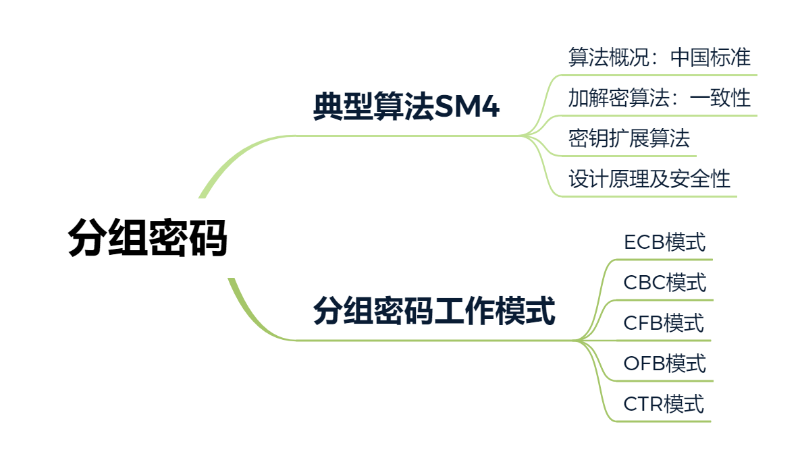

Slide 54
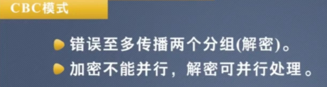
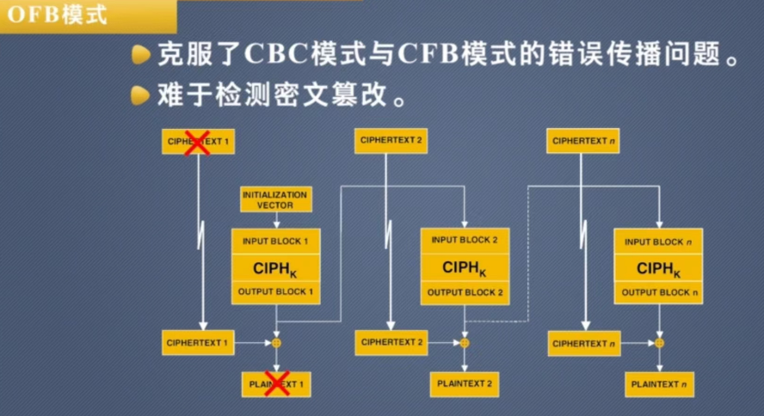
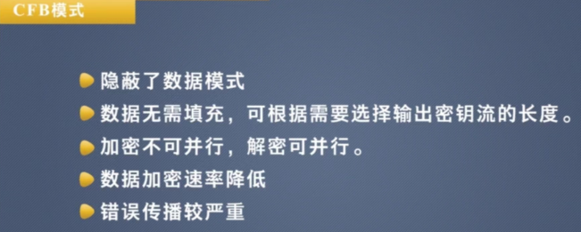
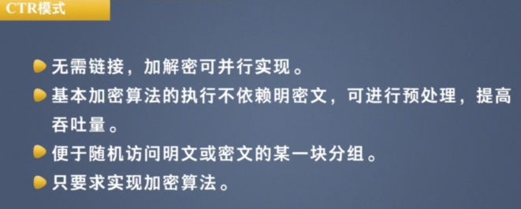

Slide 55
在CBC工作模式中，
若加密P1时有一位发生的错误，则这个错误至多扩散至多少个密文分组？
若传输C1时有一位发生了错误，这个错误影响哪几个明文分组的解密？
若加密P1时有一位发生的错误，则这个错误至多影响哪几个明文分组的解密？

